Slide 1
로직 설계 – Lab 04
SSL analysis & Design
휴먼지능정보공학과 201810800 이혜인

Slide 2
Lab 04-1. SSL Analysis
Analyze the following circuit manually in a paper.
Obtain the state diagram.
Build a timing sequence with your own arbitrary input sequence & initial state.
Draw the timing diagram that matches the timing sequence.
Design the circuit with BDF in Quartus II.
Obtain a timing diagram with input sequence & initial state used in Step 1.
Verify the analysis with comparing the timing diagrams obtained in Step 1 & Step 2.
A(t+1)
A
Q
y
Q
B(t+1)
B
경영학과
20123456
D
Q
Q
Clock
Resetn

Slide 3
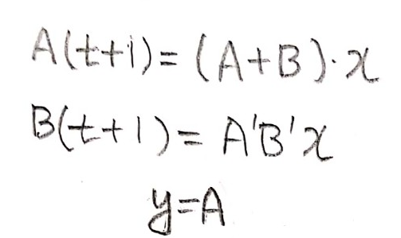
1. Analyze the following circuit manually in a paper.
State equation & Output equation
앞에 주어진 회로도를 토대로
State equation인
A(t + 1)과 B(t + 1)을 구한다.
그리고 Output equation인
y도 함께 구한다

Slide 4
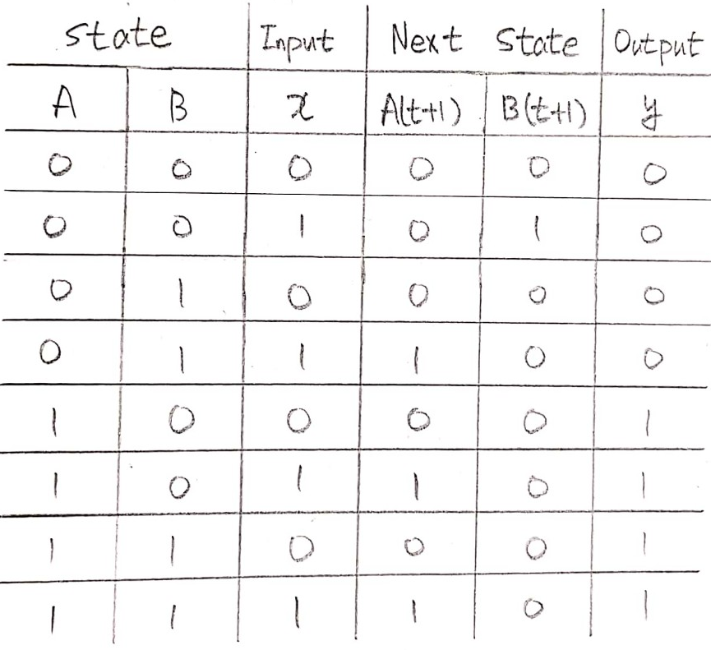
1. Analyze the following circuit manually in a paper.
State table
앞에서 구한 State equation과 Output equation,
그리고 state와 Input을 가지고 Next state와 Output을
계산한 state table을 그린다.

Slide 5
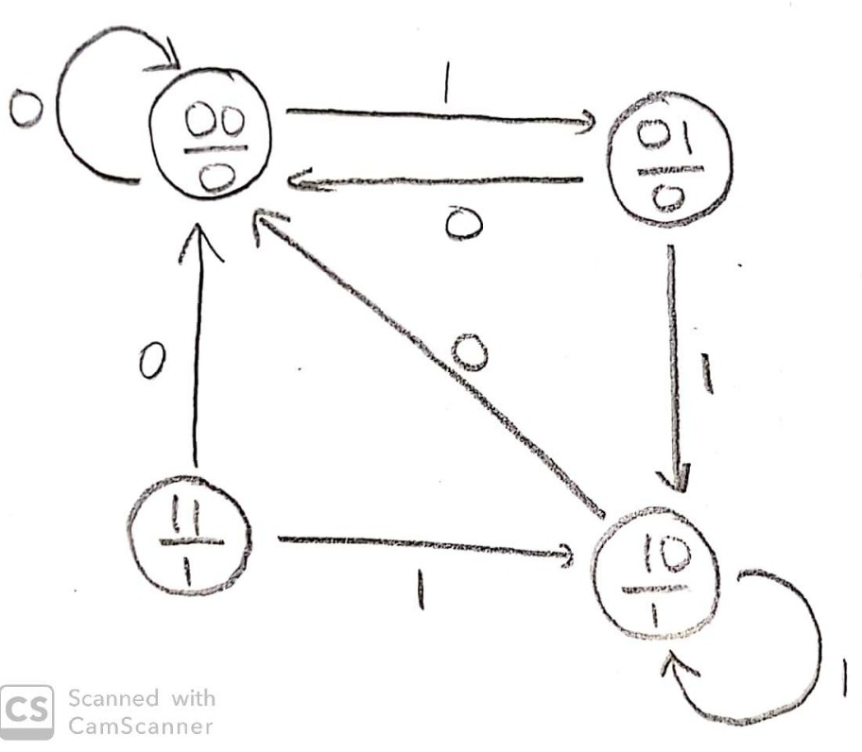
1. Analyze the following circuit manually in a paper.
State diagram
앞서 계산한 state table을 가지고 State diagram을 그린다.
State가 00일 때, input이 1이면 State가 01이 되고, 0이면 00이 된다.
State가 01일 때 input이 1이면 State가 10이 되고, 0이면 00이 된다.
State가 10일 때 input이 1이면 State가 10이 되고, 0이면 00이 된다.
State가 11일 때는 input이 1이면 State가 10이 되고, 0이면 00이 된다.
이 때, State 11로 가는 경우는 없다.

Slide 6
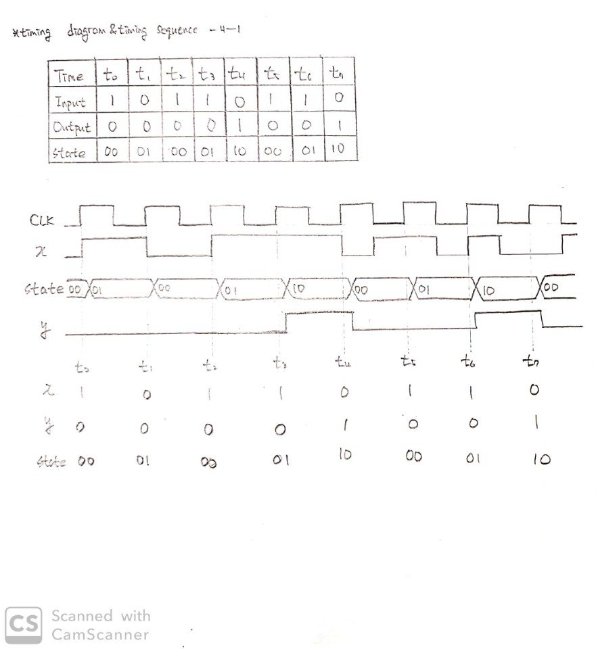
1. Analyze the following circuit manually in a paper.
Timing sequence
스스로 input을 정한 다음에 이 input에 따른 Output과 state를 Time에 따라서 도출해보았다.
이 때, t0에서 input이 1이면 Output이 0이 되고, 이때 state는 00이 된다.
t1에서는input이 0이면 Output이 0이 되고, 이때 state는 01이 된다.
이와 같은 형식으로 t7까지 임의로 정하면 다음 그림과 같다.
Build a timing sequence with your own arbitrary input sequence & initial state.

Slide 7
1. Analyze the following circuit manually in a paper.
Timing diagram
앞에 그린 Timing sequence를 가지고 Timing diagram을 그린다. 그리고 이를 Timing sequence와 match를
시켜본다.
그러면 다음과 같은
그림이 나오게 된다.
이 때, Propagation delay로 인해 state와
Output y가 조금씩 밀려서 나오게 된다.
Draw the timing diagram that matches the timing sequence.

Slide 8
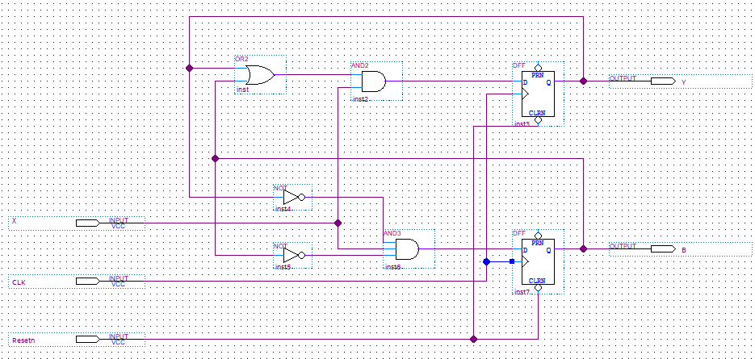
2. Design the circuit with BDF in Quartus II.
BDF로 그린 회로도
앞에서 나온
회로도를
Quartus를
이용하여
구현한다.

Slide 9
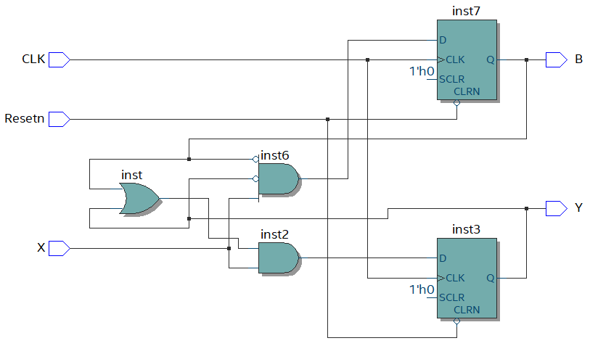
2. Design the circuit with BDF in Quartus II.
RTL Viewer
앞에서 나온
회로도를
RTL Viewer로
표현한 것이다.

Slide 10
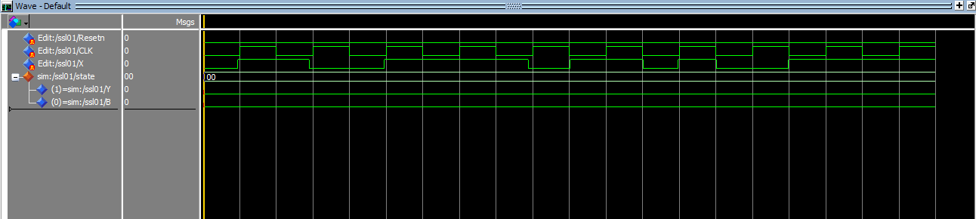
2. Design the circuit with BDF in Quartus II.
Obtain a timing diagram with input sequence & initial state used in Step 1.
Resetn이 0일 때
→Resetn이 0인 경우에는 Simulation 결과, state가 모두 0이 나온다.
이를 위의 Simulation을 통해 알 수 있다.

Slide 11
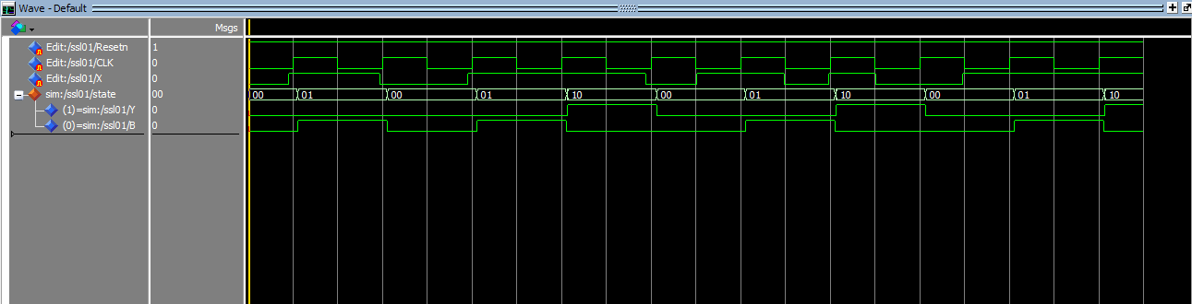
2. Design the circuit with BDF in Quartus II.
Obtain a timing diagram with input sequence & initial state used in Step 1.
Resetn이 1일 때
→Resetn이 1인 경우, Simulation 결과가 위와 같이 나오게 된다.
Simulation 결과는 앞에 스스로 그린 Timing diagram과 비교했을 때 동일한 것을 확인 할 수 있다.

Slide 12
3. Verify the analysis with comparing the timing diagrams obtained in Step 1 & Step 2.
Resetn이 1인 경우만 분석해보자
→Clock이 rising edge일 때, Input인 x가
1이므로 state가 01로 바뀐다. 이때 Output y는 여전히 0이다. 이는 앞에 도출한 state diagram과 Timing sequence와 비교해도 동일하다. 따라서 Simulation이 올바로 되었다고 볼 수 있다. 이 때, Propagation delay로 인해 state와 Output y가 조금씩 밀려서 나오게 된다.
→Clock이 rising edge일 때, Input인 x가
1이므로 state가 10으로 바뀐다. 이때 Output y는 1이 된다. 이는 앞에 도출한 state diagram과 Timing sequence와 비교해도 동일하다. 따라서 Simulation이 올바로 되었다고 볼 수 있다. 이 때, Propagation delay로 인해 state와 Output y가 조금씩 밀려서 나오게 된다.

Slide 13
Lab 04-2. SSL Design
Design a circuit in the following specification.
Build a timing sequence of your own with arbitrary initial state & input sequence.
Manually draw the timing diagram which matches to the timing sequence.
Obtain the circuit with D-FFs.
Verify the circuit by simulation with the timing diagram you obtained in the previous step.
The circuit has one input and one output.
All changes in the circuit occur on the positive edge of a clock signal. (including the input)
The output is equal to 1 if during three preceding clock cycles the input was equal to 010. Otherwise, the output is 0.
경영학과
20123456

Slide 14
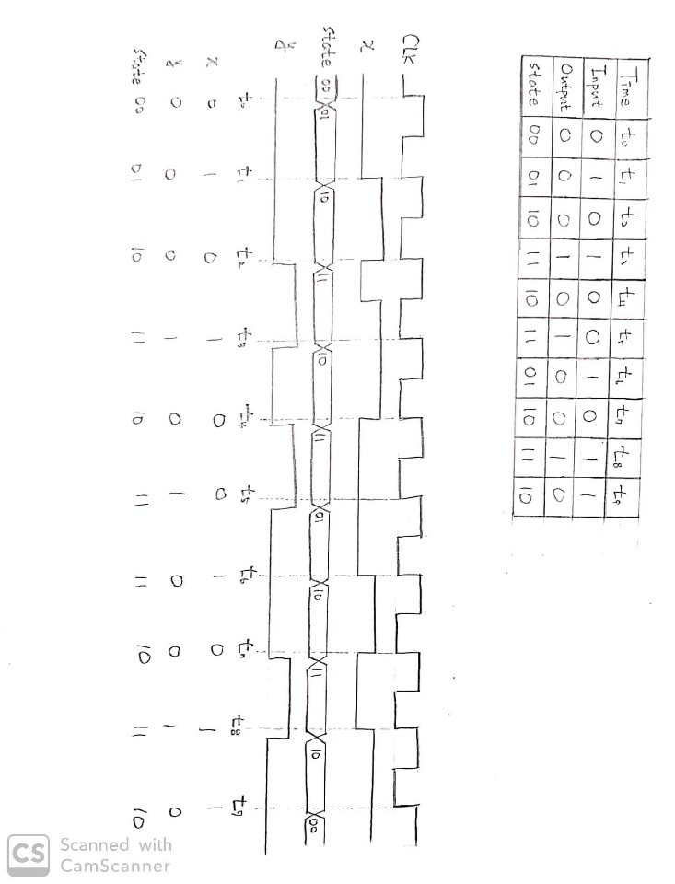
1. Design a circuit in the following specification.
Build a timing sequence of your own with arbitrary initial state & input sequence.
The circuit has one input and one output.
All changes in the circuit occur on the positive edge of a clock signal. (including the input)
The output is equal to 1 if during three preceding clock cycles the input was equal to 010. Otherwise, the output is 0.
위의 표를 참고하여 스스로 initial state를 00으로 정하고, Input을 ‘0101001011’로 설정하여 이를 토대로 Input, Output, state 순으로 Timing sequence를 그리면 다음과 같이 된다.

Slide 15
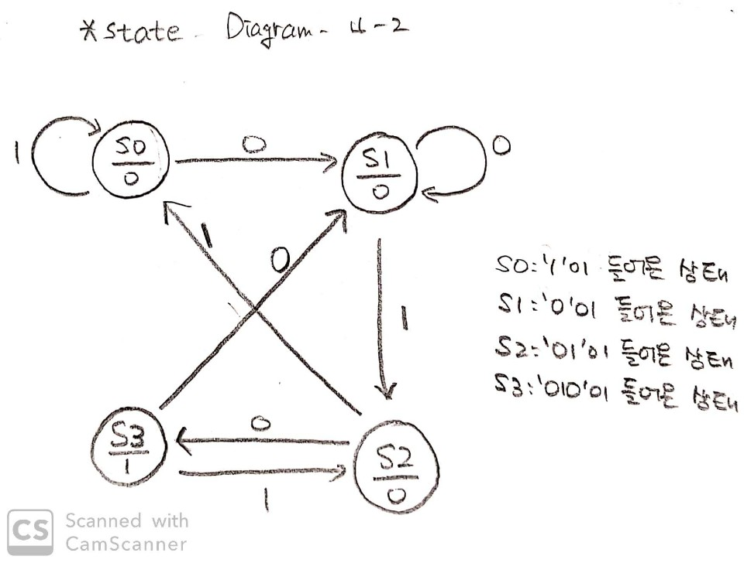
1. Design a circuit in the following specification.
Timing sequence를 참고하여 state diagram을 도출.
앞에 Timing sequence를
참고하여 state diagram을 도출하면 다음과 같이 된다.
State가 s0일 때, input이 1이면 State가 s0가 되고, 0이면 s1이 된다.
State가 s1일 때 input이 1이면 State가 s2가 되고, 0이면 s1이 된다.
State가 s2일 때 input이 1이면 State가 s0가 되고, 0이면 s3가 된다.
State가 s3일 때는 input이 1이면 State가 s2가 되고, 0이면 s1이 된다.

Slide 16
1. Design a circuit in the following specification.
Manually draw the timing diagram which matches to the timing sequence.
앞에 그린 Timing sequence를 가지고 Timing diagram을 그린다. 그리고 이를 Timing sequence와 match를 시켜본다. 그러면 다음과 같은 그림이 나오게 된다.
이 때, Propagation delay로 인해 state와 Output y가 조금씩 밀려서 나오게 된다.

Slide 17
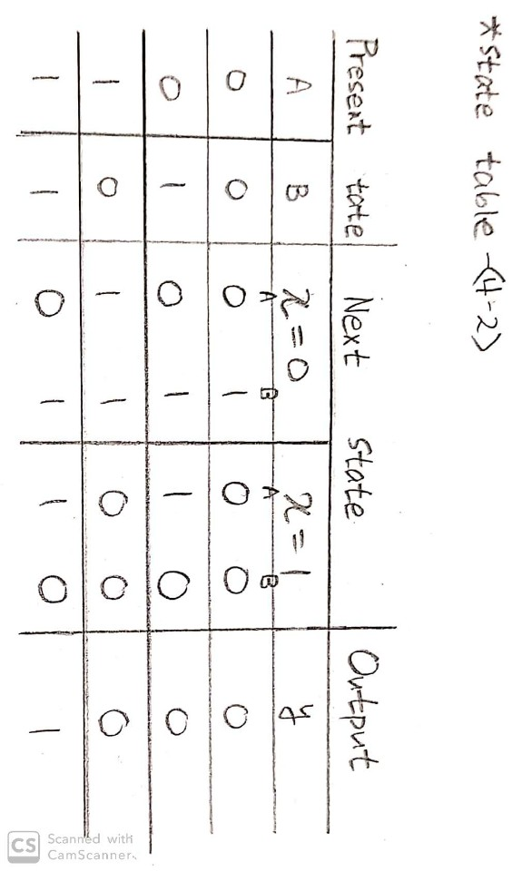
1. Design a circuit in the following specification.
state table을 도출.
앞에서 도출한 결과들을 토대로state table을 그린다.
State table은 다음과 같이 나오게 된다.

Slide 18
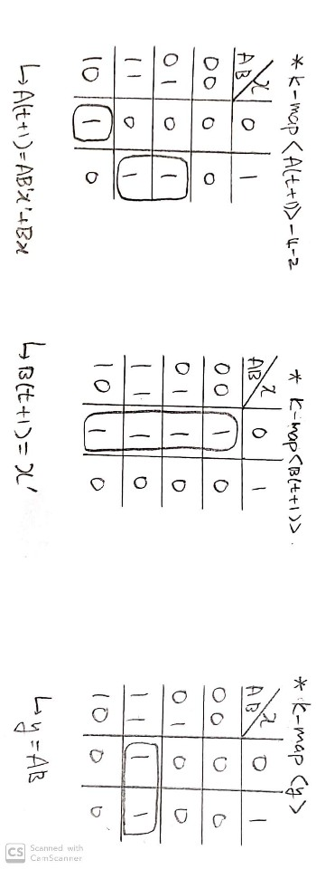
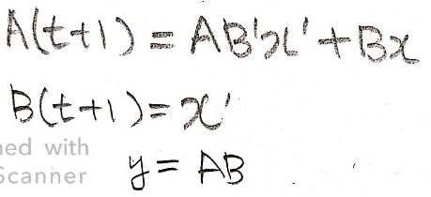
1. Design a circuit in the following specification.
앞에 도출한 결과들을 토대로 k-map을 그려서 State equation과 Output equation을 도출.
앞에 도출한 결과들을 토대로 k-map을 그리면 다음과 같은 결과가 나오게 되고, 이를 토대로 State equation을 구하면 A(t + 1)은 AB’x’ + Bx이고, B(t + 1)은 x’이다.
그리고 Output equation y는 AB이다.

Slide 19
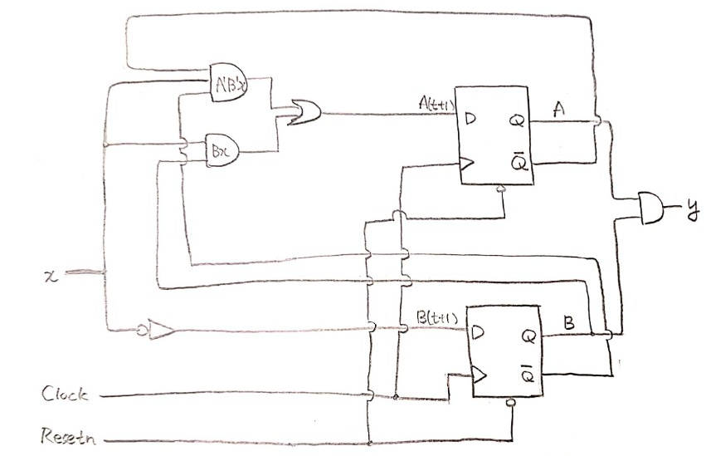
1. Design a circuit in the following specification.
Obtain the circuit with D-FFs.
앞에서 도출한 State equation과 Output equation, 그리고 D-FFs를 가지고 회로도를
그리면 다음과 같이
나온다.

Slide 20
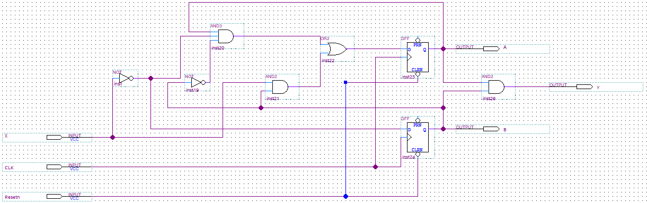
1. Design a circuit in the following specification.
Design the circuit with BDF in Quartus.
앞에서 그린 회로도를 Quartus를 이용하여 BDF로 표현한 것이다.

Slide 21
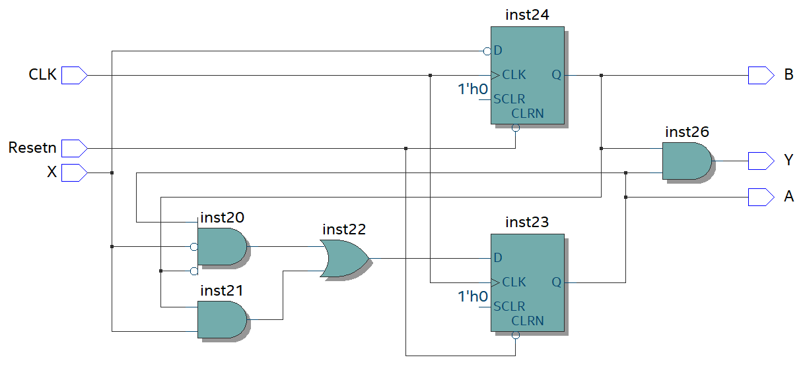
1. Design a circuit in the following specification.
RTL Viewer
앞에서 그린
회로도를
RTL Viewer로
표현한 것이다.

Slide 22
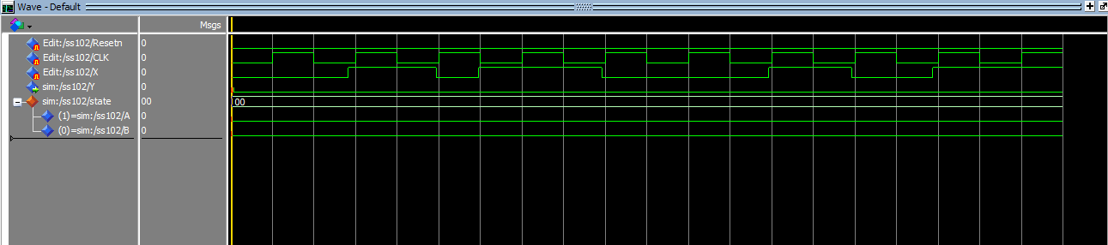
1. Design a circuit in the following specification.
Verify the circuit by simulation with the timing diagram you obtained in the previous step.
Resetn이 0일 때
→Resetn이 0인 경우에는 Simulation 결과, state가 모두 0이 나온다.
이를 위의 Simulation을 통해 알 수 있다.

Slide 23
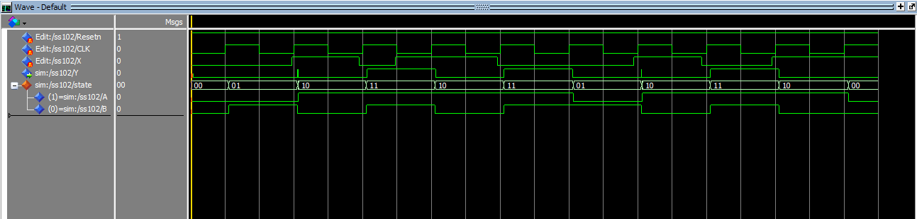
1. Design a circuit in the following specification.
Verify the circuit by simulation with the timing diagram you obtained in the previous step.
Resetn이 1일 때
→Resetn이 1인 경우, Simulation 결과가 위와 같이 나오게 된다.
이때 Input은 ‘0101001011’으로 설정하였다.
Simulation 결과는 앞에 스스로 그린 Timing diagram과 비교했을 때 동일한 것을 확인 할 수 있다.

Slide 24
1. Design a circuit in the following specification.
Verify the circuit by simulation with the timing diagram you obtained in the previous step.
Resetn이 1인 경우만 분석해보자
→Clock이 rising edge일 때, Input인 x가 0이므로 state가 11로 바뀐다. 이때 Output y는 1이다. 이는 ‘010’ 다음에 나오는 것을 위의 결과를 통해서 확인할 수 있다. 그리고 이는 앞에 도출한 state diagram과 Timing sequence와 비교해도 동일하다. 따라서 Simulation이 올바로 되었다고 볼 수 있다.
이 때, Propagation delay로 인해 state와 Output y가 조금씩 밀려서 나오게 된다.
다른 Time에도 위와 동일한 방식으로 진행된 것을 위의 Simulation으로 확인 할 수 있다.

Slide 25
Discuss the result.
① SSL Analysis
Analysis를 할 때 가장 어려웠던 부분은 내가 스스로 그린 Timing diagram과 동일한 Simulation 결과를 얻는 것이었다. 한 부분이라도 Input x를 잘못 설정하면 완전히 다른 결과가 나왔기 때문이다. 하지만 여러 번의 수정 끝에 올바른 결과를 얻게 되었을 때 매우 뿌듯했다. 그리고 손으로 하나하나 그리면서 Analysis 과정에 대해서 좀 더 자세하게 이해할 수 있었다.
② SSL Design
Design을 할 때 가장 어려웠던 부분은 회로를 Analysis하는 것과 반대되는 과정이라는 것이 어려웠다. 계속해서 Analysis를 하다가 Design을 하려하니 적응이 잘 되지 않았는데, 계속 반복해서 Design을 하는 과정에서 이를 좀 더 잘 이해하고 Design 할 수 있게 되었다. 또한, 회로도를 그리는 과정이 복잡해서 어려움을 겪었지만, 하나하나 차근차근 진행하여 올바른 결과를 얻게 될 수 있어서 뿌듯했다.

